Slide 1
NAS 醫療影像 加值服務方案
Orthanc 讓 NAS 成為 DICOM 影像存儲管理員

Slide 2
NAS 醫療影像加值服務方案
讓NAS成為DICOM影像存儲管理員
Orthanc 介紹與應用環境
Orthanc + NAS三大特點
實際演練

Slide 3
Orthanc 是什麼?
Orthanc 為一款輕量化醫療影像服務軟體

Slide 4
DICOM是什麼?
Digital Imaging and COmmunications in Medicine:
醫療數位影像傳輸協定是一組用於醫療影像的處理、儲存、列印、傳輸上的通用標準協定。它包含了檔案格式的定義及網路通訊協定。

Slide 5
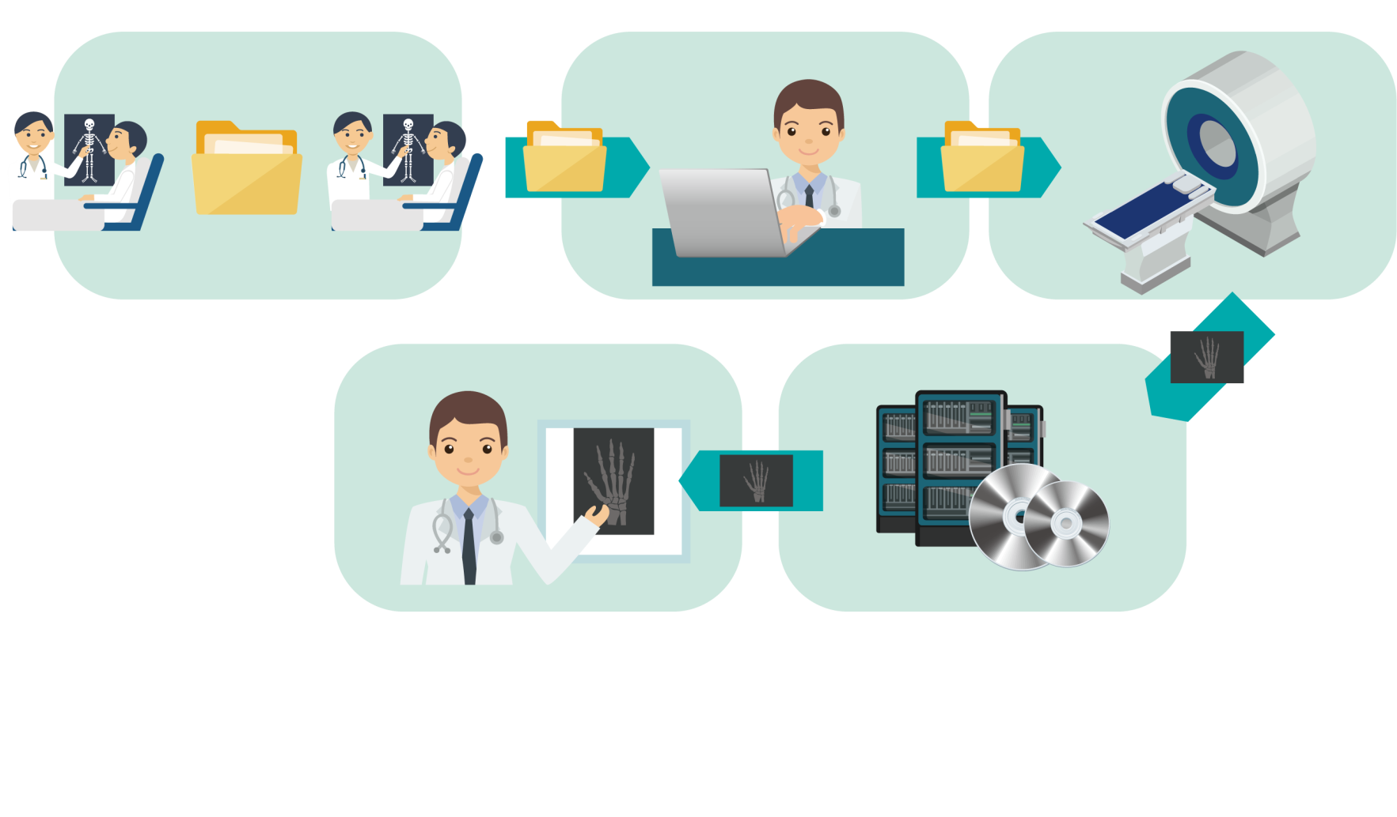
醫療影像服務工作流程
讀卡機取得
病患資料
舉例:
照 X 光流程
放射科資訊系統取得
醫令及檢查排程
造影儀器之操控台顯示從PACS工作清單取得的排程
放射科資訊系統傳送
已排程醫令至 PACS 造影儀器工作清單
醫療資訊系統跟放射科資訊系統之間的溝通
影像擷取完成並
產生DICOM檔
醫生或是放射科醫生
檢視影像
分析 DICOM 標籤，寫進資料庫並儲存

Slide 6
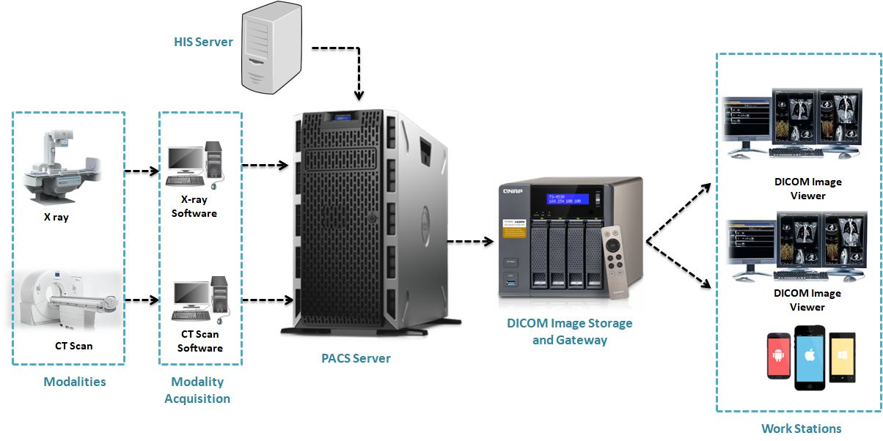
使用情境
遠端看圖
例如: 院外候召on-call 醫生
Mobile
viewer
DICOM影像從PACS* server傳到NAS做智能管理
*醫療影像擷取與傳輸系統 Picture Archiving and Communication System (PACS)

Slide 7
Orthanc+NAS
工具
監控
整合 Orthanc 服務，讓 QNAP NAS
開放支援醫療影像相關應用，並具有
好安全+好輕鬆+好簡單
三大特點
新增醫療 相關App
娛樂

Slide 8
Orthanc+NAS 三大特點
好安全 Data security
Hybrid Backup Sync 彈性備份及災難復原解決方案
快照 (Snapshot)保護重要醫療影像
資料安全
好輕鬆 Efficient management
可視化儲存及快照總管
智能管理
好簡便 Easy access
影像拖拉兩步驟
支援醫療影像行動瀏覽器
易用方便

Slide 9
Orthanc+NAS 三大特點
Hybrid Backup Sync 彈性備份及
災難復原解決方案
好安全
減輕DICOM影像管理者工作量
法律規定醫療影像需要保存七年以上

Slide 10
Orthanc+NAS 三大特點
快照 (Snapshot)保護重要醫療影像
檔案誤刪或是中毒可透過快照快速還原
好安全
減輕DICOM影像管理者工作量
法律規定醫療影像需要保存七年以上
減輕DICOM影像管理者工作量
法律規定醫療影像需要保存七年以上

Slide 11
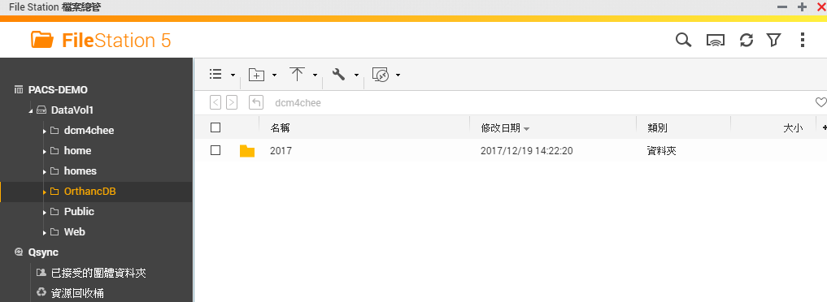
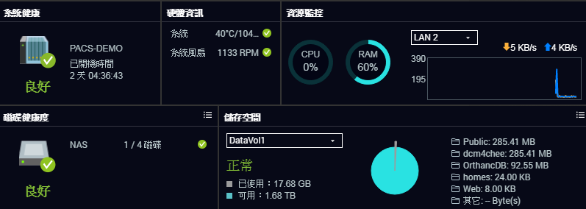
Orthanc+NAS 三大特點
可視化檔案總管
精準掌握儲存空間狀態輕鬆建立備份管理 OrthancDB(DICOM 資料庫)
好輕鬆
減輕DICOM影像管理者工作量

Slide 12
Orthanc+NAS 三大特點
就醫醫療影像多又雜，難以整理存檔
例如：產檢超音波照，扁平足治療過程 X 光照，牙齒矯正全口 X 光術前術後照，狗寶貝骨折治療前後照，電腦斷層及核磁共振影像等
好簡便
醫改會鼓勵民眾應養成收集整理
結果報告的習慣

Slide 13
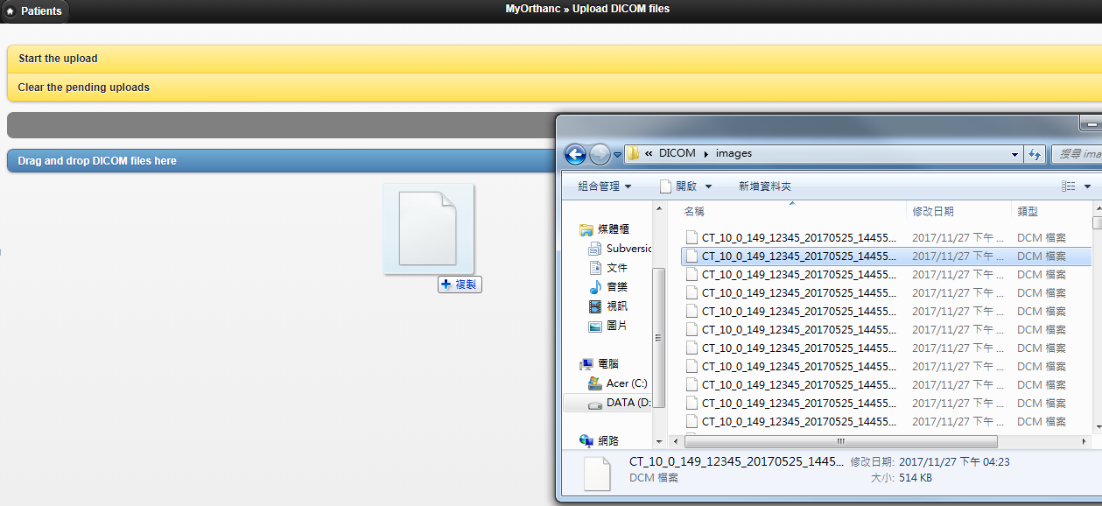
Orthanc+NAS 三大特點
影像拖拉上傳超簡單
開啟 Orthanc 直接拖拉光碟影像即可上傳至 NAS，輕鬆集中管理所有醫療影像
好簡便
家庭健康管理員有圖有真相建立家人健康日誌

Slide 14
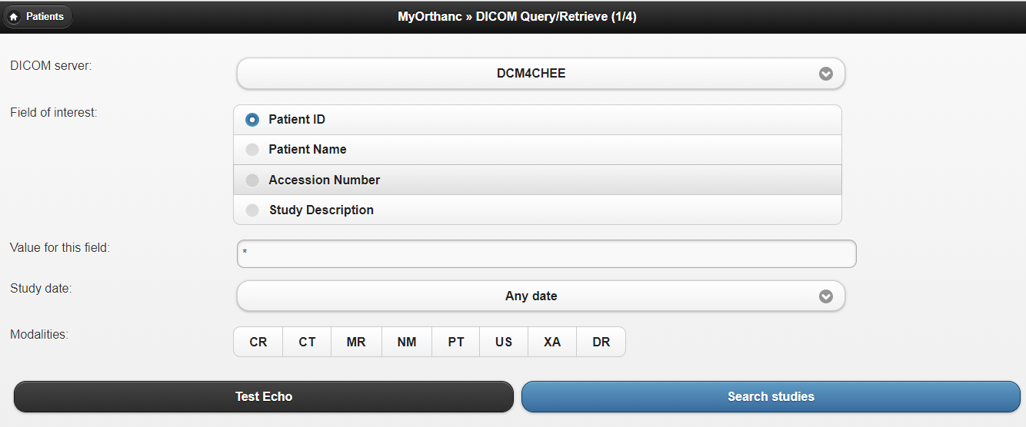
Orthanc+NAS 三大特點
影像存在另一台NAS要怎樣搬過來?
Orthanc 支援至其他 DICOM server 抓圖的功能
好簡便
在介面上設定從其他 DICOM server 抓圖進來

Slide 15
Orthanc+NAS 三大特點
支援醫療影像行動瀏覽器
設定行動瀏覽器跟 Orthanc 連線，即可在行動裝置上觀看上傳到 NAS 之醫療影像
好簡便
行動裝置圖
行動端 App
NAS 主機端
院外候召on-call 醫生遠端看圖

Slide 16
進階應用 VM (虛擬機)
QNAP NAS 提供虛擬化平台，將現有伺服器搬移至 NAS 上運行。支援 Windows/ Linux 等作業系統。
搭配虛擬機備份、快照，提供完整系統保護。
伺服器與 NAS 間，使用內部網路傳輸，安全省頻寬。
支援外接 USB 裝置、PCIe 顯示卡，應用更多元。

Slide 17
Demo

Slide 18
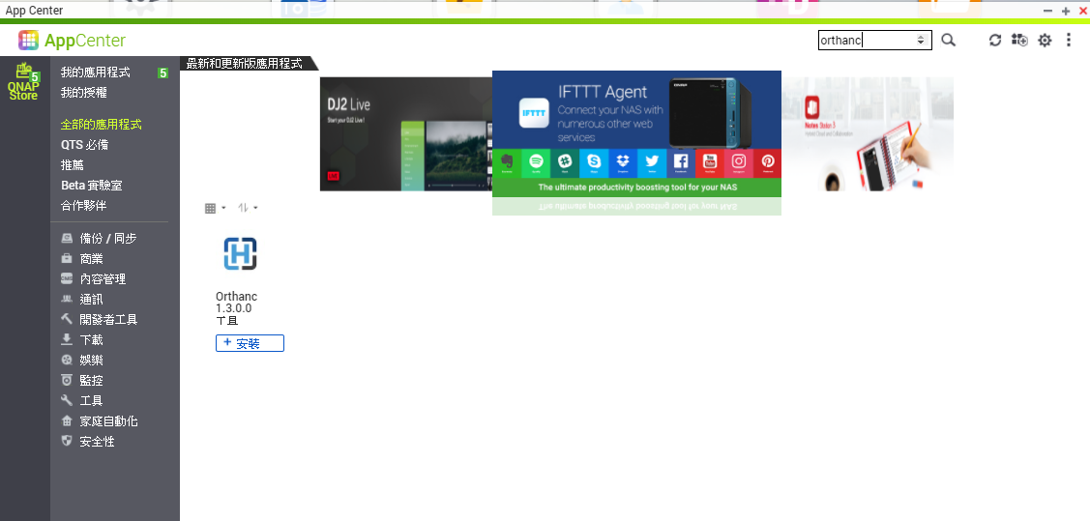
下載 App
1
2
3
4
5

Slide 19
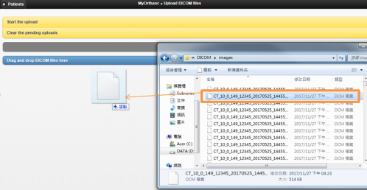
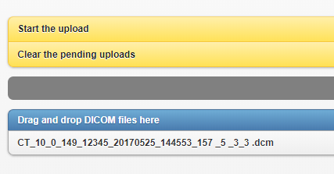
12345~五步驟輕鬆操作
1
2
3
4
安裝
Orthanc
App
開啟
App
拖拉影像
開始
上傳
5
上傳
完成

Slide 20
Thank You

